Slide 1
USULAN PENGEMBANGAN WEBSITE
Menuju Nagori
yang Lebih Digital
PROTOTIPE WEBSITE DAN PANDUAN WAWANCARA RT
Nagori Karang Rejo • Kecamatan Gunung Maligas
Kabupaten Simalungun, Sumatera Utara
DISUSUN OLEH • KELAS 23S03
Suci Alfisyahri Chaniago • Naza Ezirah • Khabib Sani
DOKUMEN KONSEP | OKTOBER 2026

Slide 2
02 / KONTEKS
Kenapa nagori membutuhkan website?
Satu kanal yang memudahkan warga menemukan informasi dan menyampaikan kebutuhan.
Informasi tersebar
Warga perlu sumber pengumuman dan profil nagori yang mudah dicari.
01
Layanan belum terpusat
Syarat dan alur administrasi dapat dijelaskan dalam satu tempat.
02
Aspirasi perlu jalur jelas
Pertanyaan dan usulan warga lebih mudah diteruskan kepada pengurus.
03
TUJUAN: INFORMASI • PELAYANAN • PARTISIPASI
NAGORI KARANG REJO • PROPOSAL WEBSITE
02

Slide 3
03 / VISI
Website sebagai pusat layanan informasi
Bukan menggantikan pelayanan tatap muka, melainkan memudahkan akses informasi awal.
01
02
03
Transparan
Praktis
Partisipatif
Informasi profil, kegiatan, dan pengumuman dapat dibaca setiap saat.
Panduan persyaratan dan kontak layanan lebih mudah ditemukan.
Warga memiliki saluran untuk menyampaikan masukan atau pertanyaan.
NAGORI KARANG REJO • PROPOSAL WEBSITE
03

Slide 4
04 / DEMONSTRASI
Konsep tampilan beranda website
Tampilan bersih dengan aksen hijau, krem, dan emas untuk kesan ramah sekaligus resmi.
PENDEKATAN DESAIN
KARANG REJO
Informasi nagori mudah dijangkau warga
Sederhana.
Jelas.
Mudah dipakai.
Profil Nagori
Layanan Warga
Informasi
Pengumuman dan aspirasi masyarakat
RAMAH PERANGKAT SELULER
NAGORI KARANG REJO • PROPOSAL WEBSITE
04

Slide 5
05 / FITUR INTI
Enam fitur yang diusulkan
Seluruh fitur akan dikonfirmasi kepada RT dan pihak pemerintahan nagori.
01
02
03
Profil nagori
Pengumuman
Panduan surat
Identitas, sejarah, wilayah
Agenda dan informasi penting
Persyaratan dan alur layanan
04
05
06
Kontak pengurus
Aspirasi warga
Dokumentasi
Saluran komunikasi resmi
Masukan dan pertanyaan
Kegiatan dan galeri
NAGORI KARANG REJO • PROPOSAL WEBSITE
05

Slide 6
06 / ALUR WARGA
Contoh perjalanan pengguna
Proses digital ini berupa rancangan, belum menjadi layanan resmi yang aktif.
1
2
3
4
→
→
→
Buka website
Pilih layanan
Baca syarat
Hubungi pengurus
Prinsip: website memandu warga, sedangkan verifikasi dan penyelesaian administrasi mengikuti prosedur nagori.
NAGORI KARANG REJO • PROPOSAL WEBSITE
06

Slide 7
07 / PEMANGKU KEPENTINGAN
Peran RT dalam pengembangan
RT membantu mengidentifikasi kebutuhan nyata warga sebelum fitur ditetapkan.
01
02
03
RT / Perwakilan warga
Pemerintah nagori
Tim pengembang
Masalah informasi, kebutuhan layanan, kebiasaan warga
Validasi isi, kewenangan layanan, kontak dan pengelolaan
Desain, pembuatan, pengujian dan pendampingan
NAGORI KARANG REJO • PROPOSAL WEBSITE
07

Slide 8
08 / INSTRUMEN WAWANCARA
Pertanyaan kunci untuk ketua RT
Gunakan pertanyaan terbuka agar kebutuhan nyata tidak diarahkan oleh asumsi pengembang.
1
Informasi apa yang paling sering ditanyakan warga?
2
Layanan atau pengurusan surat apa yang paling sering dibutuhkan?
3
Bagaimana pengumuman saat ini disampaikan kepada warga?
4
Kendala komunikasi atau administrasi apa yang sering terjadi?
5
Fitur apa yang paling bermanfaat jika tersedia di website?
NAGORI KARANG REJO • PROPOSAL WEBSITE
08

Slide 9
09 / PENCATATAN TEMUAN
Contoh rekap jawaban dan usulan fitur
Contoh pembahasan berdasarkan kebutuhan sistem; wajib dikonfirmasi kepada ketua RT.
Aspek
Contoh jawaban
Implikasi fitur
Penyampaian informasi
Pengumuman perlu mudah ditemukan.
Halaman pengumuman warga.
Administrasi warga
Persyaratan surat perlu jelas.
Panduan surat dan kontak RT.
Aspirasi dan keluhan
Keluhan banjir butuh kanal laporan.
Form lokasi, foto, status aduan.
Prioritas fitur
Prioritas: pengaduan dan informasi.
Pengaduan banjir dan layanan.
STATUS: CONTOH JAWABAN — MENUNGGU KONFIRMASI RT
NAGORI KARANG REJO • PROPOSAL WEBSITE
09

Slide 10
10 / PRIORITAS
Tahapan pengembangan yang realistis
Fitur dipilih secara bertahap untuk memudahkan uji coba dan pengelolaan.
FASE 01
Validasi kebutuhan
Wawancara RT dan konsultasi dengan pihak nagori
FASE 02
Prototipe dan evaluasi
Uji tampilan, navigasi, dan kemudahan penggunaan
FASE 03
Implementasi terbatas
Siapkan konten resmi dan tata kelola admin
FASE 04
Pemeliharaan
Perbarui informasi, keamanan, dan layanan
NAGORI KARANG REJO • PROPOSAL WEBSITE
10

Slide 11
11 / KEBUTUHAN KEPUTUSAN
Apa yang perlu disepakati bersama?
Website publik membutuhkan data terverifikasi, penanggung jawab, dan prosedur pembaruan.
Konten
Pengelola
Profil, kontak, dokumen dan jadwal harus disetujui.
Tentukan admin dan mekanisme memperbarui informasi.
Privasi
Implementasi
Hindari menampilkan data pribadi warga tanpa dasar yang sah.
Sepakati domain, hosting, pengujian, dan biaya setelah kebutuhan jelas.
NAGORI KARANG REJO • PROPOSAL WEBSITE
11

Slide 12
LANGKAH SELANJUTNYA
Dari usulan menjadi
layanan yang bermanfaat.
1 Wawancara RT 2 Validasi dengan nagori 3 Perbaikan prototipe
Nagori Karang Rejo • Kecamatan Gunung Maligas • Kabupaten Simalungun

Slide 13
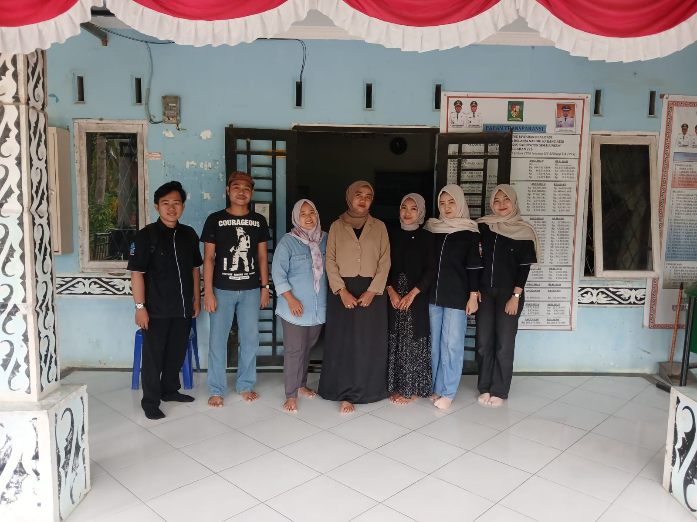
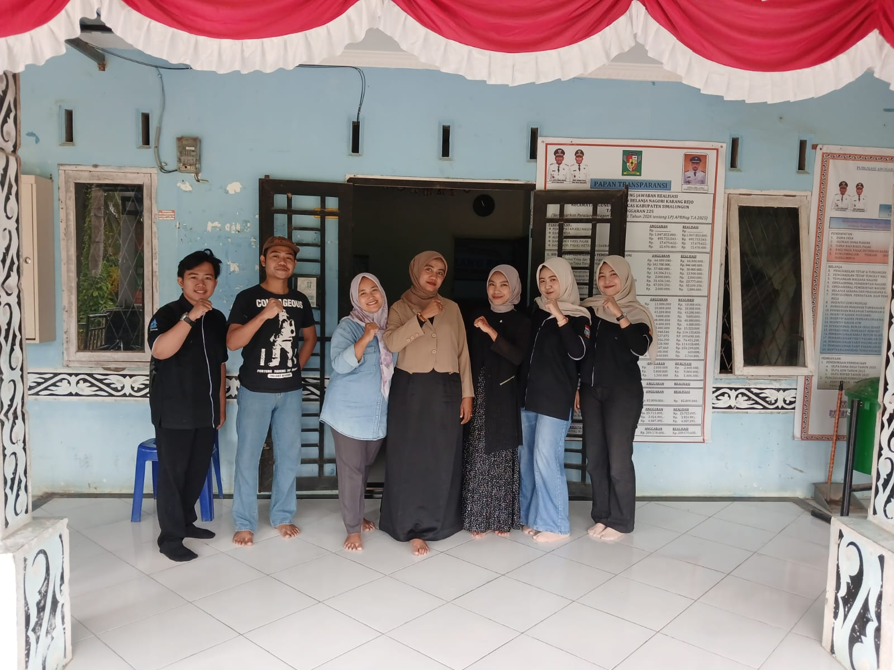
DOKUMENTASI LAPANGAN
Kunjungan dan dokumentasi kegiatan
Foto asli dari dokumentasi yang diberikan — bukan gambar AI.
Dokumentasi untuk mendukung pembahasan kebutuhan website dan kanal pengaduan banjir.
Dokumentasi kelompok 23S03 — Suci Alfisyahri Chaniago, Naza Ezirah, Khabib Sani

Slide 14
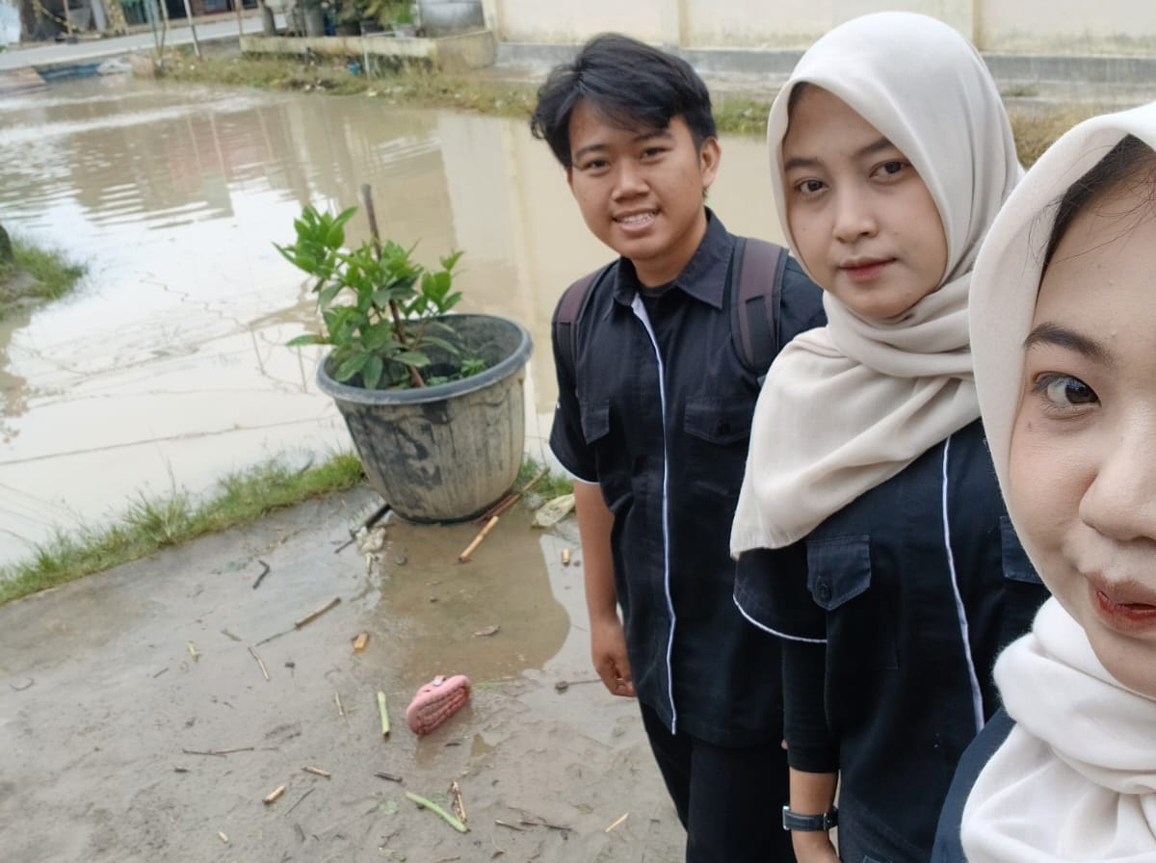
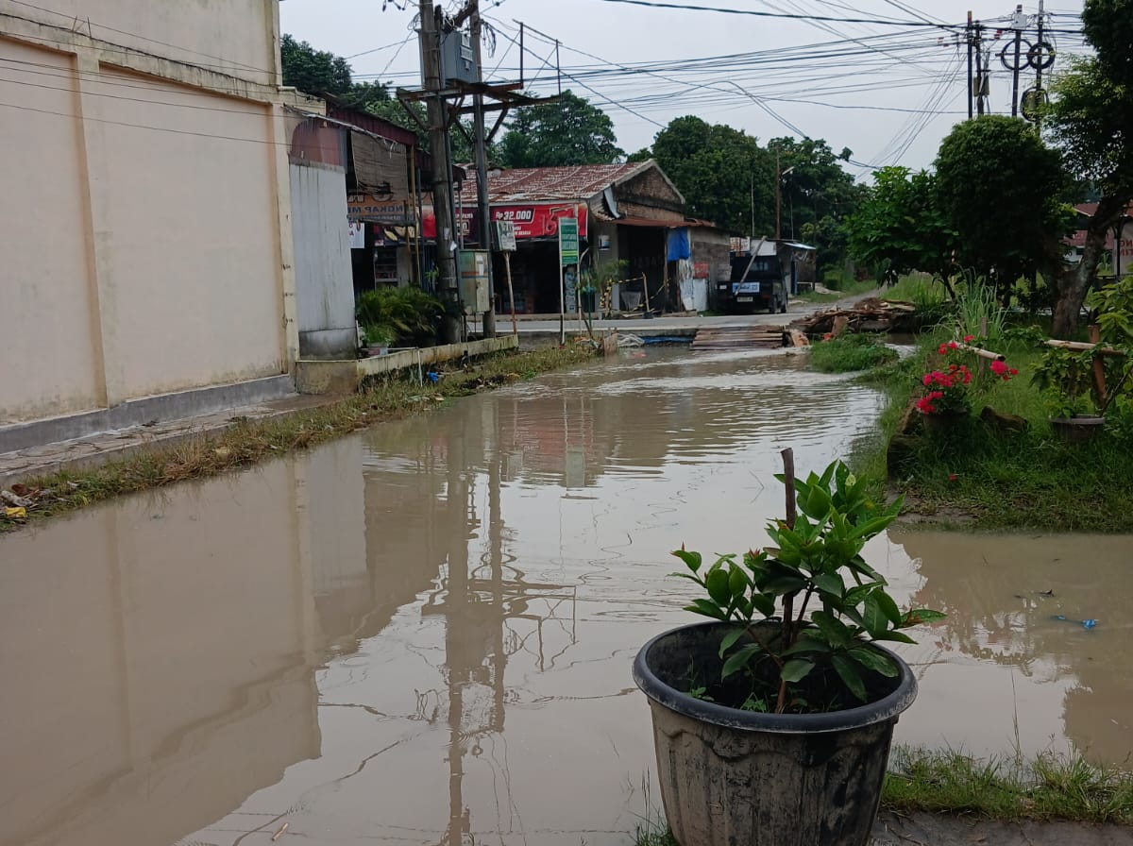
OBSERVASI PERMASALAHAN BANJIR
Kondisi genangan air di lingkungan
Foto asli dari dokumentasi yang diberikan — bukan gambar AI.
Dokumentasi untuk mendukung pembahasan kebutuhan website dan kanal pengaduan banjir.

Slide 15
15 / CONTOH JAWABAN WAWANCARA
Apa kebutuhan utama warga?
Contoh jawaban untuk didiskusikan dengan RT — bukan transkrip wawancara asli.
Q1. Kendala informasi warga?
Q2. Pelayanan apa yang dibutuhkan?
Contoh jawaban: Informasi pengumuman dan persyaratan surat sebaiknya tersedia pada satu tempat yang mudah diakses.
Contoh jawaban: Panduan surat pengantar, jadwal pelayanan, kontak pengurus, dan informasi administrasi.
Q3. Bagaimana keluhan disampaikan?
Q4. Apa hambatan penggunaan?
Contoh jawaban: Warga perlu pilihan melapor lewat RT maupun melalui formulir sederhana secara daring.
Contoh jawaban: Akses internet, keterbiasaan warga, dan tindak lanjut laporan perlu dipertimbangkan.
NAGORI KARANG REJO | 15

Slide 16
16 / CONTOH JAWABAN WAWANCARA
Fokus pengaduan dan penanggulangan banjir
Jawaban bersifat ilustratif; perlu verifikasi dengan RT mengenai prosedur sebenarnya.
Q5. Masalah lingkungan yang menjadi perhatian?
Q6. Apa isi laporan banjir yang berguna?
Contoh jawaban: Adanya genangan air di jalan perlu didokumentasikan agar lokasi dan dampaknya mudah dilaporkan.
Contoh jawaban: Nama pelapor, lokasi, waktu kejadian, ketinggian genangan secara perkiraan, foto, dan dampak.
Q7. Siapa yang memeriksa laporan?
Q8. Bagaimana warga tahu perkembangannya?
Usulan: RT menerima informasi awal, lalu berkoordinasi dengan perangkat nagori atau instansi berwenang.
Usulan: Ada nomor laporan dan status seperti diterima, diperiksa, diteruskan, atau selesai.
NAGORI KARANG REJO | 16

Slide 17
17 / OBSERVASI DAN ANALISIS
Hasil pengamatan dan kebutuhan sistem
Pisahkan temuan yang terlihat pada foto dari interpretasi dan rencana solusi.
BUKTI VISUAL
Foto menunjukkan air menggenangi bagian jalan di lokasi dokumentasi.
Kanal laporan dengan lampiran foto dan lokasi.
POTENSI DAMPAK
Genangan berpotensi mengganggu mobilitas warga; besarnya dampak belum diukur.
Kategori urgensi dan keterangan akses jalan.
KEBUTUHAN KOORDINASI
Mekanisme tindak lanjut resmi belum dikonfirmasi melalui wawancara.
Alur verifikasi RT dan eskalasi ke pihak berwenang.
NAGORI KARANG REJO | 17

Slide 18
18 / HASIL PEMBAHASAN (DRAF)
Prioritas pengembangan website
Rangkuman usulan yang dapat diajukan kepada RT untuk persetujuan.
PRIORITAS 1
Pengaduan banjir
PRIORITAS 2
Informasi layanan
PRIORITAS 3
Status tindak lanjut
Form sederhana, lokasi kejadian, unggah dokumentasi, kategori masalah, serta nomor laporan.
Syarat surat pengantar, pengumuman, kontak, jam pelayanan dan panduan administrasi.
Panel petugas, verifikasi, rujukan laporan kepada pihak terkait, dan pemberitahuan status.
Catatan: fitur resmi memerlukan admin, kebijakan privasi, prosedur penanganan, dan persetujuan pemerintah nagori.
NAGORI KARANG REJO | 18

Slide 19
19 / KESIMPULAN DAN VALIDASI
Kesimpulan presentasi
Usulan didasarkan pada kebutuhan layanan digital dan dokumentasi genangan air.
Kesimpulan sementara
Yang harus dikonfirmasi ke RT
Website dapat menjadi media informasi nagori sekaligus sarana pengaduan banjir yang lebih terstruktur. Dokumentasi foto mendukung alasan perlunya mekanisme pelaporan, tetapi belum membuktikan frekuensi, penyebab, atau tingkat risiko banjir.
Titik dan riwayat banjir; alur laporan yang berlaku; pihak penanggung jawab; kelayakan penggunaan website; dan izin penggunaan data/foto.
STATUS: CONTOH JAWABAN / DRAF ANALISIS — BELUM HASIL WAWANCARA TERKONFIRMASI
NAGORI KARANG REJO | 19

Slide 20
20 / CONTOH JAWABAN WAWANCARA RT
Pertanyaan dan jawaban: kebutuhan warga
Contoh jawaban untuk bahan diskusi — belum dinyatakan oleh narasumber.
1. Informasi apa yang paling sering ditanyakan warga?
Jadwal pelayanan, pengumuman kegiatan, dan persyaratan pengurusan surat.
2. Surat atau layanan apa yang paling sering diperlukan?
Surat pengantar dan informasi persyaratan administrasi kependudukan.
3. Bagaimana pengumuman saat ini disampaikan?
Melalui komunikasi langsung atau grup pesan; website diusulkan sebagai kanal pelengkap.
4. Apa kendala dalam komunikasi dengan warga?
Informasi tidak selalu menjangkau semua warga pada waktu yang sama.
5. Fitur apa yang paling bermanfaat?
Pengumuman, panduan layanan, kontak pengurus, dan pengaduan banjir.
KELOMPOK 23S03 • SUCI ALFISYAHRI CHANIAGO • NAZA EZIRAH • KHABIB SANI

Slide 21
wawancara
Pertanyaan dan jawaban: pengaduan banjir
Contoh jawaban untuk bahan diskusi — belum dinyatakan oleh narasumber.
1. Apa masalah yang terlihat dari dokumentasi lapangan?
Foto menunjukkan genangan air di ruas jalan. Penyebab, frekuensi, dan dampaknya perlu diverifikasi.
2. Bagaimana warga dapat melaporkan genangan?
Usulan: Melalui RT atau formulir website berisi lokasi, waktu, deskripsi, dan dokumentasi foto.
3. Siapa yang berwenang menangani pengaduan?
Usulan alur: RT memeriksa laporan dan berkoordinasi dengan perangkat nagori serta instansi terkait.
4. Apa solusi penanggulangan yang diusulkan?
Pemeriksaan drainase, pembersihan saluran, pemetaan titik genangan, dan koordinasi tindak lanjut.
5. Bagaimana warga mengetahui perkembangan laporan?
Usulan: Nomor tiket dan status laporan: diterima, diverifikasi, ditindaklanjuti, selesai.
KELOMPOK 23S03 • SUCI ALFISYAHRI CHANIAGO • NAZA EZIRAH • KHABIB SANI

